Slide 1




برنامج دعم التعلمات الأساس
رياضيات--
المستوى
3
المسار
1
لبنة جمع
الحصة 4
نسخة تجريبية

Slide 2




توجيهات لاستعمال العرض
شرائح خاصة بالأستاذ
إرشادات وشروحات يجب على الأستاذ قولها
إيقاف العرض( مناولة /نمذجة/ممارسة في مجموعات أو في ثنائيات)

Slide 3



توجيهات لاستعمال الكراسة
باقي الأنشطة تنجز في المنزل
أنشطة تنجز في القسم كما هي معروضة على الشرائح

Slide 4


أهداف الحصة
في نهاية الحصة سيكون التلاميذ قادرين على:
قراءة وكتابة وتفكيك الأعداد من 0 إلى 99
وضع وانجاز عمليات جمع باحتفاظ
حل مسائل بسيطة باستخدام استراتيجية الأسئلة الأربعة

Slide 5




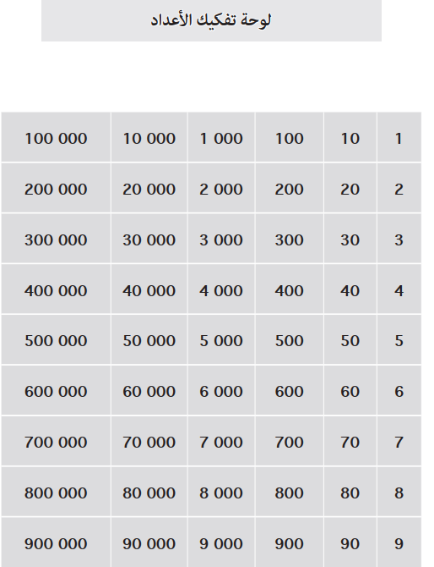



الإعداد المادي للأستاذ
المذكرة اليومية
عدة المناولة
العرض الرقمي
بطائق الأنشطة

Slide 6

هيكلة الحصة
1 - حساب ذهني
نشاط عائلة العدد 11 باستحدام الخشيبات
10 min
2 - الأعداد
قراءة وكتابة وتفكيك الاعداد من 0 إلى 99
20 min
3 -العمليات وحل المسائل
وضع وإنجاز عمليات باحتفاظ باستخدام النقود
الاستئناس باستراتيجة الأسئلة الأربعة لحل مسألة
20 min
3 –عمل فردي على الكراسة
الإنجاز/التصحيح
10 min
4 –لعبة
رمي الكرة (عائلة العدد 10)
10 min

Slide 7







أيقونات توجيهية
هذا النشاط مرتبط بتوظيف الألواح.
المناولة والألعاب
العمل الجماعي
العمل الثنائي
عمل فردي على الكراسة
أصغي إلى أستاذي وأطلب الإذن للتحدث
أُحَضِّرُ لوازمي المدرسية قبل بداية الدرس.
العمل في مجموعات صغرى

Slide 8

ألعاب | عمليات وحل المسائل | الأعداد | نشاط اعتيادي | افتتاح الحصة
مرحبا بكم أعزائي سنبدأ حصة اليوم، انتبهوا جيدا
مرحبا بكم أبنائي الأعزاء

Slide 9



ألعاب | عمليات وحل المسائل | الأعداد | نشاط اعتيادي | افتتاح الحصة
أبنائي الأعزاء، ضعوا اللوحة والقلم والكراسة في القمطر، ستحتاجونها في هذه الحصة.
كراسة
دفتر البحث
قلم الرصاص
لوحة

Slide 10
ألعاب | عمليات وحل المسائل | الأعداد | نشاط اعتيادي | افتتاح الحصة
الانتباه يساعد على الفهم الجيد،عندما أتحدث أنصتوا جيدا، أطلبـــــــــــوا الإذن قبل التحدث.
أطلب الإذن قبل التحدث
انتبه وأنصت جيدا
سيفوز التلاميذ الذين يلتزمون بهذه السلوكات بنجمة التميز

Slide 11

نشاط اعتيادي
نشاط: عائلة العدد 11 باستخدام الخشيبات

Slide 12
ألعاب | عمليات وحل المسائل | الأعداد | نشاط اعتيادي | افتتاح الحصة
  تعرفنا يوم أمس على عائلة العدد 10.
  تابعو سأقرأ عائلة العدد 10.
  من يريد أن يقرأ كما قرأت.
10
1+9
5+5
4+6
3+7
0+10
8+2
2+8
7+3
6+4
9+1

Slide 13

ألعاب | عمليات وحل المسائل | الأعداد | نشاط اعتيادي | افتتاح الحصة
  الآن جاء دوركم ستقومون في مجموعات بملء الخريطة الذهنية للعدد 11
11
.+.
.+.
.+.
.+.
.+.
.+.
نمذجة كيفية ملء المخطط الشمسي لعائلة العدد 10 باستعمال الخشيبات
يقوم المتعلمون في مجموعات بالعمل على ملء الخريطة الذهنية لعائلة العدد 11

Slide 14
ألعاب | عمليات وحل المسائل | الأعداد | نشاط اعتيادي | افتتاح الحصة
  تقاسم أعمال المجموعات
  بشكل جماعي يتم ملء الخريطة على السبورة.
  لاحظوا جيدا سأقرأ خريطة العدد 11.
  من يريد أن يقرأ كما قرأت.
11
8+3
4+7
6+5
1+10
3+8
2+9
3+8
7+4
5+6
11+0
0+11
10+1

Slide 15
ألعاب | عمليات وحل المسائل | الأعداد | نشاط اعتيادي | افتتاح الحصة
  على ألواحكم أحسبوا المجموع.
2+9=..

Slide 16

ألعاب | عمليات وحل المسائل | الأعداد | نشاط اعتيادي | افتتاح الحصة
  ارفعوا الألواح
2+9=11

Slide 17
ألعاب | عمليات وحل المسائل | الأعداد | نشاط اعتيادي | افتتاح الحصة
  على ألواحكم أحسبوا المجموع.
5+6=..

Slide 18
ألعاب | عمليات وحل المسائل | الأعداد | نشاط اعتيادي | افتتاح الحصة
  ارفعوا الألواح
5+6=11

Slide 19
ألعاب | عمليات وحل المسائل | الأعداد | نشاط اعتيادي | افتتاح الحصة
  على ألواحكم أحسبوا المجموع.
3+8=..

Slide 20
ألعاب | عمليات وحل المسائل | الأعداد | نشاط اعتيادي | افتتاح الحصة
  ارفعوا الألواح
3+8=11

Slide 21
الأعداد
تعرف وقراءة الأعداد وتفكيك الأعداد من 0 إلى 99 باستخدام لعبة النقود.

Slide 22


ألعاب | عمليات وحل المسائل | الأعداد | نشاط اعتيادي | افتتاح الحصة
  سنبدأ أولا قراءة لوحة تفكيك الأعداد لاحظوا جيدا كيف اقرا.
نمذجة نشاط التعرف على قراءة وكتابة وتفكيك الأعداد من 0 إلى 99 باستخدام لعبة النقود.
نمذجة التعرف على الاعداد بالخشيبات والحزم

Slide 23
ألعاب | عمليات وحل المسائل | الأعداد | نشاط اعتيادي | افتتاح الحصة
  أكتبوا العدد المناسب للتمثيل .

Slide 24
ألعاب | عمليات وحل المسائل | الأعداد | نشاط اعتيادي | افتتاح الحصة
  أرفعوا الألواح
  التصحيح مع تقديم تغذية راجعة.
43

Slide 25
ألعاب | عمليات وحل المسائل | الأعداد | نشاط اعتيادي | افتتاح الحصة
  أكتبوا العدد بالحروف.
43

Slide 26
ألعاب | عمليات وحل المسائل | الأعداد | نشاط اعتيادي | افتتاح الحصة
  التصحيح مع تقديم تغذية راجعة.
ثلاثةٌ وأربعونَ

Slide 27
ألعاب | عمليات وحل المسائل | الأعداد | نشاط اعتيادي | افتتاح الحصة
  أكتبوا بالأرقام العدد المناسب للتمثيل .

Slide 28
ألعاب | عمليات وحل المسائل | الأعداد | نشاط اعتيادي | افتتاح الحصة
  أرفعوا الألواح
  التصحيح مع تقديم تغذية راجعة.
35

Slide 29
ألعاب | عمليات وحل المسائل | الأعداد | نشاط اعتيادي | افتتاح الحصة
  أكتبوا العدد بالحروف.
35

Slide 30
ألعاب | عمليات وحل المسائل | الأعداد | نشاط اعتيادي | افتتاح الحصة
  التصحيح وتقديم التغذية الراجعة المناسبة.
خمسةٌ وثلاثونَ

Slide 31
العمليات وحل المسائل
وضع وإنجاز عمليات جمع احتفاظ

Slide 32


ألعاب | عمليات وحل المسائل | الأعداد | نشاط اعتيادي | افتتاح الحصة
  ينمذج الأستاذ كيفية وضع وإنجاز عملية جمع في الأعداد من 0 إلى 99 باستخدام الخشيبات والحزم.
نمذجة نشاط التعرف على وضع وإنجاز عملية جمع باحتفاظ باستخدام الخشيبات والحزم

Slide 33
ألعاب | عمليات وحل المسائل | الأعداد | نشاط اعتيادي | افتتاح الحصة
  باستخدام الخشيبات والحزم، أنجزوا العملية التالية
العشرات | الوحدات
 |  | غرفة الضيوف
3
6
+
2
5
.
.

Slide 34

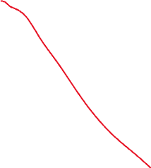
ألعاب | عمليات وحل المسائل | الأعداد | نشاط اعتيادي | افتتاح الحصة
  التصحيح
  تقديم التغذية الراجعة المناسبة
  التركيز على خطوات الإنجاز
العشرات | الوحدات
 |  | غرفة الضيوف
3
6
+
2
5
6
1

Slide 35
ألعاب | عمليات وحل المسائل | الأعداد | نشاط اعتيادي | افتتاح الحصة
  انجزوا العملية التالية:
عشرات | وحدات
4
7
+
1
4
.
.

Slide 36
ألعاب | عمليات وحل المسائل | الأعداد | نشاط اعتيادي | افتتاح الحصة
  التصحيح
  اثناء التصحيح يركز الأستاذ على استراتيجيات الإنجاز ويصحح خطوات المتعلمين بشكل تفاعلي.
عشرات | وحدات
1
4
7
+
1
4
6
1

Slide 37
العمليات وحل المسائل
التدرب على حل المسائل باستعمال استراتيجية الأسئلة الأربعة

Slide 38
ألعاب | عمليات وحل المسائل | الأعداد | نشاط اعتيادي | افتتاح الحصة
  تابعوا معي سأقرأ المسألة
  تعرض المسألة على المسلاط العاكس ويقرأها الأستاذ قراءة واضحة ومتأنية.
تملك ليلى 13 بالونةً. أهدتها صديقتها علبة بها 21 بالونةً. كم عدد البالونات الذي أصبح لدى ليلى؟

Slide 39

ألعاب | عمليات وحل المسائل | الأعداد | نشاط اعتيادي | افتتاح الحصة
  أغمضوا أعينكم وحاولوا تخيل المسألة.
  يطرح الأستاذ سلسلة من الأسئلة لمساعدة المتعلمين على فهم المسألة والتعرف على العملية المناسبة.
  مثلا : عدد شخصيات المسالة؟ عدد البالونات؟ من أعطى البالونات؟ لمن؟

Slide 40

ألعاب | عمليات وحل المسائل | الأعداد | نشاط اعتيادي | افتتاح الحصة
  الآن تابعوا معي سنتعرف على كيفية حل المسالة باستخدام استراتيجية الأسئلة الأربعة.
  سنحاول أولا استخراج المعلومات الواردة في المسألة.
السؤال
تملك ليلى 13 بالونةً. أهدتها صديقتها علبة بها 21 بالونةً. كم عدد البالونات الذي أصبح لدى ليلى؟
1- ما المعلومات الواردة في المسألة؟

Slide 41
ألعاب | عمليات وحل المسائل | الأعداد | نشاط اعتيادي | افتتاح الحصة
  يوجه الأستاذ المتعلمين لاستخراج المعلومات الواردة في المسألة.
الحل
تملك ليلى 13 بالونةً. أهدتها صديقتها علبة بها 21 بالونةً. كم عدد البالونات الذي أصبح لدى ليلى؟
المعلومات الواردة في المسألة هي:
تملك ليلى 13 بالونة.
أهدتها صديقتها علبة بالونات.
يوجد في العلبة الواحدة 21 بالونة.

Slide 42
ألعاب | عمليات وحل المسائل | الأعداد | نشاط اعتيادي | افتتاح الحصة
  بعد التعرف على المعلومات الواردة في المسألة سنحاول أن نحدد ما المطلوب منا في هذه المسألة.
السؤال
تملك ليلى 13 بالونةً. أهدتها صديقتها علبة بها 21 بالونةً. كم عدد البالونات الذي أصبح لدى ليلى؟
2- ما المطلوب مني؟

Slide 43
ألعاب | عمليات وحل المسائل | الأعداد | نشاط اعتيادي | افتتاح الحصة
  يتفاعل الأستاذ مع المتعلمين لتحديد المطلوب.
الحل
تملك ليلى 13 بالونةً. أهدتها صديقتها علبة بها 21 بالونةً. كم عدد البالونات الذي أصبح لدى ليلى؟
المطلوب هو:
أن نحسب عدد البالونات التي أصبحت لدى ليلى.

Slide 44
ألعاب | عمليات وحل المسائل | الأعداد | نشاط اعتيادي | افتتاح الحصة
  في المرجلة الأخيرة سنحدد ماذا علينا أن نفعل بالضبط لإيجاد المطلوب.
السؤال
تملك ليلى 13 بالونةً. أهدتها صديقتها علبة بها 21 بالونةً. كم عدد البالونات الذي أصبح لدى ليلى؟
3- ماذا علينا أن نفعل؟ ولماذا؟

Slide 45
ألعاب | عمليات وحل المسائل | الأعداد | نشاط اعتيادي | افتتاح الحصة
  الجواب
الحل
تملك ليلى 13 بالونةً. أهدتها صديقتها علبة بها 21 بالونةً. كم عدد البالونات الذي أصبح لدى ليلى؟
عدد البالونات التي تملكها ليلى.
عدد البالونات التي أهدتها صديقتها
عدد البالونات التي أصبح لدى ليلى.
لإيجاد المطلوب عليّ أن أقوم بعملية الجمع.

Slide 46
ألعاب | عمليات وحل المسائل | الأعداد | نشاط اعتيادي | افتتاح الحصة
  لاحظوا جيدا لماذا سنجري عملية الجمع لإيجاد حل المسألة.
مجموع عدد البالونات الذي أصبح لدى ليلى.
عدد البالونات الذي تملكه ليلى
عدد البالونان الذي أهدته صديقتها.

Slide 47
ألعاب | عمليات وحل المسائل | الأعداد | نشاط اعتيادي | افتتاح الحصة
  نعم سنضيف 21 بالونا للبالونات التي تملكها ليلى.
؟
13
21

Slide 48
ألعاب | عمليات وحل المسائل | الأعداد | نشاط اعتيادي | افتتاح الحصة
  حل المسألة.
كم عدد البالونات التي أصبحت لدى ليلى؟
تملك ليلى 13 بالونةً. أهدتها صديقتها علبة بها 21 بالونةً. كم عدد البالونات التي أصبحت لدى ليلى؟
عدد البالونات الذي أصبح لدى ليلى هو:
13 + 21 = 34
بالونة.

Slide 49
عمل فردي على الكراسة
تمارين على الكراسة

Slide 50
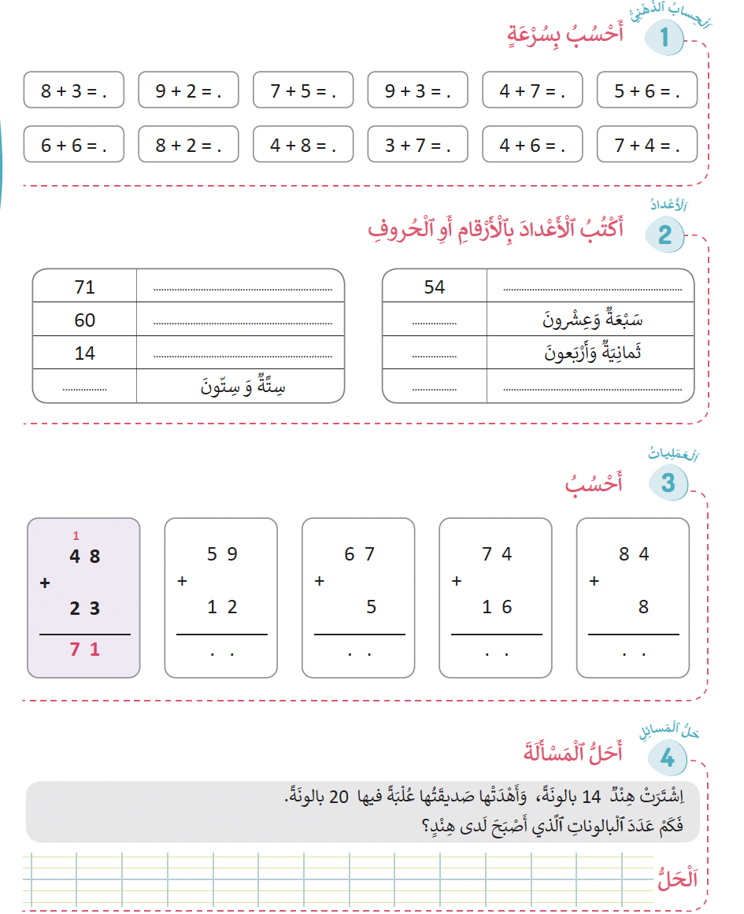
ألعاب | عمليات وحل المسائل | الأعداد | نشاط اعتيادي | افتتاح الحصة
  خدوا كراساتكم ،أنجزوا التمرين رقم 1 الصفحة 7

Slide 51
ألعاب | عمليات وحل المسائل | الأعداد | نشاط اعتيادي | افتتاح الحصة
  التصحيح
11
11
12
10

Slide 52
ألعاب | عمليات وحل المسائل | الأعداد | نشاط اعتيادي | افتتاح الحصة
  انجزوا التمرين رقم 2 الصفحة7
42

Slide 53
ألعاب | عمليات وحل المسائل | الأعداد | نشاط اعتيادي | افتتاح الحصة
  التصحيح.
أربعة وخمسون
27
42

Slide 54
ألعاب | عمليات وحل المسائل | الأعداد | نشاط اعتيادي | افتتاح الحصة
  أنجزوا التمرين رقم 3 الصفحة 7

Slide 55
ألعاب | عمليات وحل المسائل | الأعداد | نشاط اعتيادي | افتتاح الحصة
  التصحيح.
1
7
1

Slide 56



ألعاب | عمليات وحل المسائل | الأعداد | نشاط اعتيادي | افتتاح الحصة
  يطلب الأستاذ من المتعلمين البحث عن حل المسألة في المنزل مع تسجيل خطوات الحل على دفتر البحث
  التمرين رقم 4 صفحة 4
انجزوا المسألتين في منازلكم؛
استعينوا بخطوات الأسئلة الأربعة.
دونوا خطوات الحل على دفاتر البحث؛

Slide 57
لعبة: رمي الكرة
عائلة العدد 10
عائلة العدد 11

Slide 58

ألعاب | عمليات وحل المسائل | الأعداد | نشاط اعتيادي | افتتاح الحصة
  الآن سنلعب لعبة رمي الكرة.
ٍٍ
نمذجة لعبة رمي الكرة :
عائلة العدد 9
عائلة العدد 10
عائلة العدد11

Slide 59

الواجبات المنزلية
ينجز المتعلمون ما تبقى من التمارين في منازلهم مع تذكيرهم بأن مراقبة الانجازات ستتم بداية الحصة الموالية

Slide 60
تبصر الحصة
2 - تسجيل نسبة التحكم التقديرية من أهداف الحصة.
1 - تسجيل الملاحظات حول سير الحصة على المذكرة اليومية؛

